Slide 1


Chắp ghép các hình học tạo thành hình các con vật
(Hình tam giác, hình chữ nhật)

Slide 2



Bài hát: Những hình khối đáng yêu

Slide 3


Ôn nhận biết, gọi tên hình tam giác, hình chữ nhật:
Câu đố:
Tôi có 3 cạnh
Trông giống mái nhà
Mời bạn đoán xem
Tôi là hình gì ?

Slide 4



Ôn nhận biết, gọi tên hình tam giác, hình chữ nhật:
Câu đố:
Tôi có 3 cạnh
Trông giống mái nhà
Mời bạn đoán xem
Tôi là hình gì ?
Hình tam giác

Slide 5
Ôn nhận biết, gọi tên hình tam giác, hình chữ nhật:
Có 2 cạnh dài
Và 2 cạnh ngắn
Xinh xắn làm sao
Bạn đoán xem nào
Hình gì đó nhỉ?

Slide 6


Ôn nhận biết, gọi tên hình tam giác, hình chữ nhật:
Có 2 cạnh dài
Và 2 cạnh ngắn
Xinh xắn làm sao
Bạn đoán xem nào
Hình gì đó nhỉ?
Hình chữ nhật

Slide 7


Trò chơi: Tìm hình
+ Lần 1 tìm hình theo yêu cầu:
+ Lần 2 tìm hình theo đặc điểm:

Slide 8


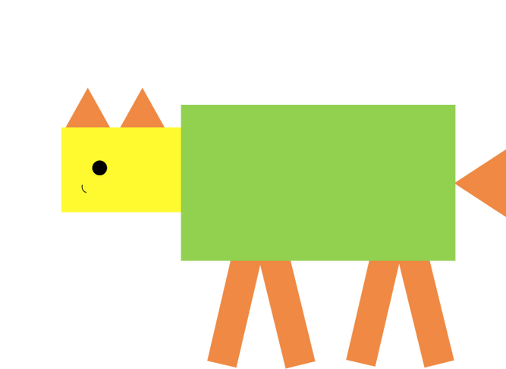

Dạy trẻ biết chắp ghép các hình học tạo thành hình các con vật

Slide 9


Trò chơi: Xếp hình

Slide 10

Hẹn gặp lại các bé ở hoạt động tiếp theo!

